Slide 1
Die Probe beim LGS
I.
$$x+5y=13$$
LGS
Lösung
$$P\left(3\right|2)$$
II.
$$2x+6y=18$$
grafisch
rechnerisch

Slide 2
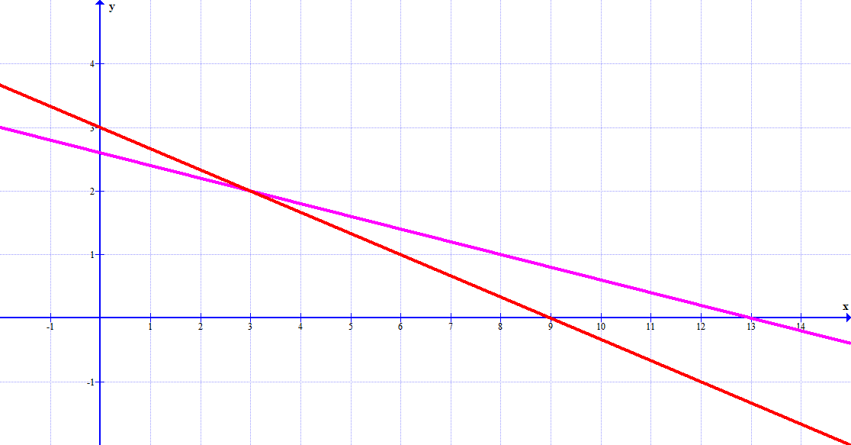
grafisch
I.
Übersetzung der Gleichungen in die Form
$$y=m∙x+b$$
$$x+5y=13$$
II.
$$2x+6y=18$$
Erste Gleichung
$$x+5y=13$$
$$| −x$$
$$⟺ 5y=−x+13$$
$$| :5$$
$$⟺ y=−\frac{1}{5}x+\frac{13}{5}$$
$$P\left(3\right|2)$$
Zweite Gleichung
$$2x+6y=18$$
$$| −2x$$
$$⟺ 6y=−2x+18$$
$$| :6$$
$$⟺ y=−\frac{1}{3}x+3$$

Slide 3
rechnerisch
Einsetzen der Lösungskoordinaten in Gleichungen und Überprüfung der Richtigkeit des „=„-Zeichens
I.
$$x+5y=13$$
II.
$$2x+6y=18$$
x
y
$$P\left(3\right|2)$$
Erste Gleichung:
Zweite Gleichung:
$$x+5y=13$$
$$2x+6y=18$$
$$⟹ (3)+5∙(2)=13$$
$$⟹2∙(3)+6∙(2)=18$$
$$⟹ 13=13$$
$$⟹ 18=18$$
$$P\left(3\right|2)$$

